Slide 1
2.2 静电场中的电介质（6学时）
2.2.1 电介质对电场的影响
电介质(Dielectric)的主要特征：
电子处于束缚状态，几乎不存在可以自由移动的电荷。
本章研究：
各向同性的理想的电介质，其内部没有可以自由移动的电荷。也称为绝缘体。
一、两种电容器加相同电压
电荷多
+
+
+
+
+
+
+
+
+
+
-
-
-
-
-
-
-
-
-
-
空气
电介质
(1)

Slide 2
二、两种电容器带相同电荷
+
+
+
+
+
+
+
+
d
d
-
-
-
-
-
-
-
-
空气
电介质
静电计偏转小
：
相对介电常量，大于1。
ε_{r} 标志电介质对静电场影响的程度，是反映物质电学性能的一个重要参数。
真空 ε_{r}= 1
空气(0℃,1atm) ε_{r}= 1.00059
纯水(0℃,1atm) ε_{r}= 80.2
玻璃 ε_{r}= 5—10
钛酸钡 ε_{r}= 10³—10⁴
(2)

Slide 3
2.2.2 电介质的极化(Polarization)
问题：为什么电介质电场强度会减少到真空时的1/ ε_{r} ?
一、电介质的极化现象
Q’
-Q’
-Q
Q
1.束缚电荷(Bound Charge)：电介质在电场的作用下，表面上出现的电荷不能脱离分子，不能作宏观移动，叫束缚电荷。
-
-
+
-
+
-
-
+
+
+
-
-
+
-
+
-
-
+
-
+
+
-
-
+
+
+
2.电介质的极化：在外电场的作用下，电介质表面出现束缚电荷的现象(均匀电介质)，叫做电介质的极化。
(3)

Slide 4
二、电介质极化的微观解释
两种电介质: 极性，非极性
电介质的分子微观结构：
+ -
正电荷“重心”
负电荷“重心”
电场中的电介质可看作是由大量这种微小的电偶极子组成的。（过去我们为什么要学习电偶极子的原因之一）
分子电偶极距：
q：分子中正电荷或负电荷的电量的数值。
：从负电荷“重心”指向正电荷“重心”的矢量。
(4)

Slide 5
±
–
+
无极分子
有极分子
无极分子电介质
有极分子电介质
H₂, CO₂, CH₄, He等
H₂O, NH₃, 有机酸等
无外场时：
热运动
电中性
有极分子
无极分子
(5)

Slide 6
无极分子电介质的极化----位移极化
-
-
+
+
-
+
-
-
+
+
-
+
-
+
产生感生电矩
有极分子电介质的极化----转向极化
-
-
-
+
+
-
+
-
+
-
-
+
+
-
+
-
+
+
-
-
+
+
+
-
-
+
-
+
-
+
-
+
固有电矩沿外电场取向
(6)

Slide 7
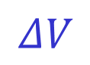
2.2.3 电极化强度(Electric Polarization)
表示电介质极化程度的物理量
1.定义：
介质未极化时： 任意体积 内
介质处于极化状态时：
2.无极分子：
3.各向同性电介质，
电介质内 不太强时：
电极化率：
4.单位： 与面电荷密度相同量纲
(7)

Slide 8
四、束缚电荷与电极化强度之间的关系
以无极分子为例，面束缚电荷
-
+
电介质内部任取一面元，
由于电极化而越过
-
+
-
+
-
+
面的总电荷为：
n：电介质单位体积内的分子数。
dS面上因电极化而越过单位面积的电荷为：
如果dS面是电介质的表面，则表面的面束缚电荷密度为：
(8)

Slide 9
2. 体束缚电荷
在已极化的介质内任意作一闭合面S
电偶极矩穿过S 的分子对S内的极化电荷有贡献
封闭曲面内的体束缚电荷等于通过该封闭曲面的电极化强度通量的负值。
(9)

Slide 10
作业：4-12, 4-13

Slide 11
电介质小结
什么是电介质，与导体的区别？
绝缘体，没有自由电子
-
-
+
+
-
+
-
+
-
+
-
+
2. 无极分子与有极分子
（1）分子中正负电荷的重心
（2）一个中性分子等效于一个电偶极子
（3）根据电偶极矩的有无，分为无极与有极分子
3. 什么是极化
（1）无外电场，为什么电介质中任一小区域内的电偶极矩为零？
（2）电介质放于外电场中，电介质表面出现电荷层
（3）束缚电荷（极化电荷）
（4）极化越显著，电介质表面出现的束缚电荷越多
(10)

Slide 12
4. 电极化强度
（1）为什么引入电极化强度的概念？
定量描述电介质内各处极化的情况
（2）如何定义？
无极分子：
各向同性电介质，电介质内电场不太强时
(11)

Slide 13
5. 电极化强度与 束缚电荷的关系
（1）为什么会考虑这点？
电介质极化产生束缚电荷，极化越显著，表面出现的束缚电荷越多，因此，束缚电荷与极化强度必有联系
（2） 以无极分子为例
极化时，每个分子的负电
荷重心不动，正电荷发生
位移l
电介质内部取一面元ds，穿过ds面的总电荷
-
+
-
+
-
+
-
+
(12)

Slide 14
1. 面束缚电荷
-
+
由于电极化而越过
-
+
面的总电荷为：
-
+
-
+
n：电介质单位体积内的分子数。
dS面上因电极化而越过单位面积的电荷为：
如果dS面是电介质的表面，则表面的面束缚电荷密度为：
(13)

Slide 15
2. 体束缚电荷
现在回到最后的问题，对于已极化的介质，极化电荷的数量到底是多少？
回忆：极化电荷分布在电介质表面。所以，电偶极矩穿过电介质表面的分子对S内的极化电荷才有贡献
封闭曲面内的体束缚电荷等于通过该封闭曲面的电极化强度通量的负值。
(14)

Slide 16
电介质存在时的电场求解
电介质置于外电场中，会产生极化电荷，而极化电荷同时会影响外电场的分布；
空间电场是由自由电荷产生的电场和束缚电荷产生的电场叠加而成的；（束缚电荷也是电荷，按照与自由电荷相同的规律激发电场）
但问题在于，束缚电荷不能预先给定 ，而且求解电荷的分布也不是容易的事情，对于重新分布的总场强，我们该怎么求解？
(15)

Slide 17
2.3 有介质时的高斯定理
必须说明的是，有电介质存在时，高斯定理也成立
S
dS
电介质
导体
电位移：
的高斯定理：通过任意封闭曲面的电位移通量等于该封闭面包围的自由电荷的代数和。
(16)

Slide 18
(1)在没有电介质的情况下，
的高斯定理
讨论
还原为第七章中的高斯定理。
(2)将
代入
：电介质的介电常数，其单位与
的单位相同。
(3) 等式右边是自由电荷，这是优越之处
(4)
的高斯定理是普遍成立的，在具有某种对称
性的情况下，可以首先由高斯定理出发求解
即
(17)

Slide 19
例1：一个带正电的金属球，半径为R，电量为q，浸在
油中，油的相对介电常数为 ，求球外的电场分布以及
贴近金属球表面上的束缚电荷q ’。
解：利用 的高斯定理
q’
q
r
R
高
斯
面
可见，当带电体周围充满电介质时，场强减弱为真空
时的 倍。
(20)

Slide 20
例题1，唯一要注意的就是束缚电荷所分布的表面的方向是指向内部（介质的外法线方向）
(21)

Slide 21
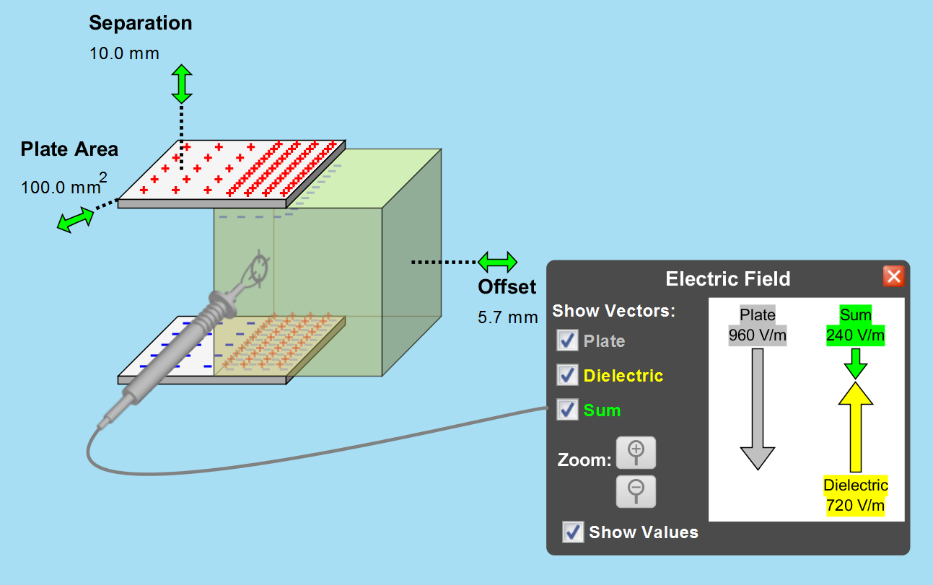
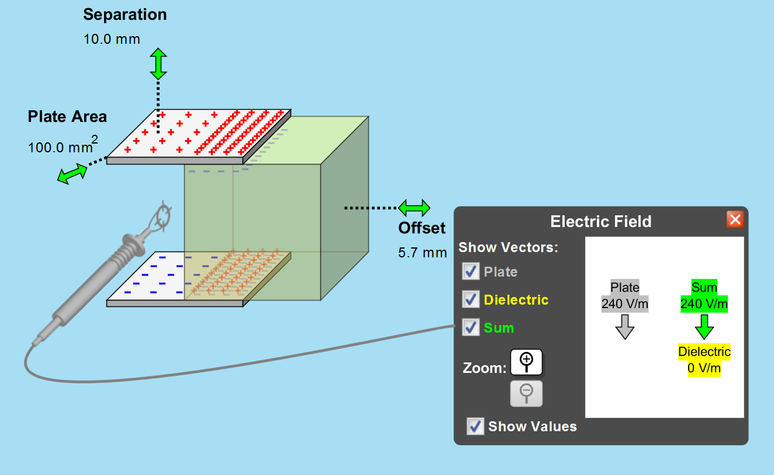
= 4
为什么总电场始终不变？
导体静电平衡下是等势体，两板之间的电势差处处相等

Slide 22
E 对应于总电荷面密度
P 对应于极化电荷面密度
D 对应于自由电荷面密度

Slide 23
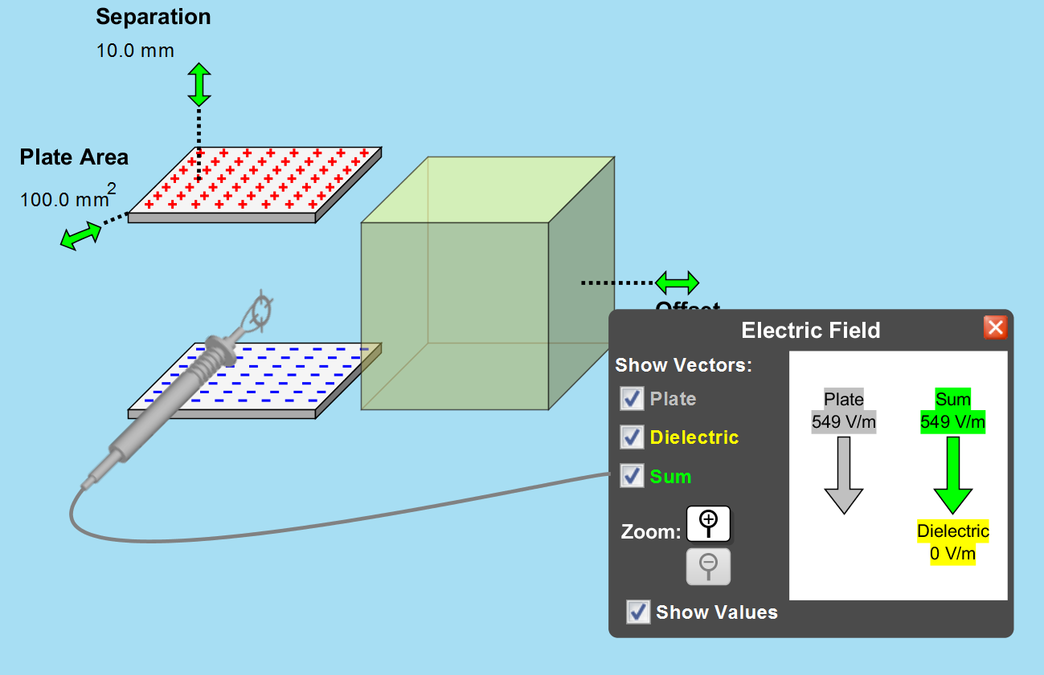

Slide 24
例2：两块面积相等的大金属板平行放置，分别带有等量异号的电荷。电荷面密度
，
两板间平行插入一块
电介质板。试求：
(1) 缝中的场强和电位移矢量；
(2) 电介质中的 ；
-
-
+
+
(3) 电介质表面束缚电荷面密度。
-
+
-
+
首先，加入各向同性电介质后，电介质上会产生束缚电荷，并且束缚电荷分布在介质表面 （有异议吗？）
-
+
-
+
-
+
有异议的话，把均匀电介质极化的概念抄写一百遍
极化电荷产生后，会不会影响原有金属板上的电荷分布？
能问出这个问题，人才啊
(22)

Slide 25
例2：两块面积相等的大金属板平行放置，分别带有等量异号的电荷。电荷面密度
，
两板间平行插入一块
电介质板。试求：
(1) 缝中的场强和电位移矢量；
(2) 电介质中的 ；
-
-
+
S
+
(3) 电介质表面束缚电荷面密度。
-
+
-
+
解: (1) 取柱面S,
-
+
-
+
-
+
方向垂直板面向右
方向同
(23)

Slide 26
(2) 作封闭曲面S’，根据
-
+
-
+
的高斯定理
-
+
S’
-
+
-
+
-
+
-
+
方向垂直板面向右
方向同
方向垂直板面向右
(3)
(24)

Slide 27
例3：平行板电容器两极板的面积为S，两极板之间有两层电介质，介电常量分别为 和 ，厚度分别为d₁和d₂，电容器两极板上自由电荷面密度为 。求在这两层电介质内的电位移和场强。
首先，加入电介质后，电介质上会产生
束缚电荷，并且束缚电荷分布在介质表面
-
+
+
-
S
+
-
这时，问个比较高级的问题，极化电荷分布在两层介质表面如何分布，画出正负电荷分布示意图
+
-
d₁
d₂
(25)

Slide 28
例3：平行板电容器两极板的面积为S，两极板之间有两层电介质，介电常量分别为 和 ，厚度分别为d₁和d₂，电容器两极板上自由电荷面密度为 。求在这两层电介质内的电位移和场强。
解: 设这两层电介质中的场强分别为 和 ，电位移分别为 和
，并在电介质中作一高斯面S，如图中虚线所示。在此高斯面内的自由电荷为零，由 的高斯定理可得：
-
+
+
-
S
+
-
+
-
d₁
d₂
(26)

Slide 29
-
+
+
-
S’
+
-
+
-
作另一高斯面S’，如右图虚线所示。这一闭合面内的自由电荷等于正极板上的电荷 。根据
的高斯定律可得：
d₁
d₂
(27)

Slide 30
上述问题中电势在两种电介质的分界面上是不是连续的？
作业：4-14,
4-15, 4-16
(28)

Slide 31
电磁场的边界条件
面电流的线密度
垂直通过单位横截线的电流
电荷面密度

Slide 32
例4：一无限大各向同性均匀介质平板厚度为d，相对介电常量为 ，内部均匀分布体电荷密度为 的自由电荷。求：介质板内、外的 。
带电平板可以看做是无数个无限大的自由电荷平面叠加，都关于板正中间呈现对称分布。
自由电荷产生的电场被看做是外电场，电介质受外电场极化之后产生束缚电荷，束缚电荷和自由电荷产生的合场强就是平板内外电场。
很容易得知自由电荷产生的外电场在平板内外的场强方向是指向板外两侧。
束缚电荷产生的电场会削弱原有外电场，但合电场方向与外电场一致。
d
S₀
S
0
x
x
(29)

Slide 33
例4：一无限大各向同性均匀介质平板厚度为d，相对介电常量为 ，内部均匀分布体电荷密度为 的自由电荷。求：介质板内、外的 。
解：由于电荷为面对称分布，所以
均垂直于平板且指向
远离平板的方向。取如图所示坐
标系，显然x=0处E=0。以x=0处
的平面为对称面，过场点作正柱
形高斯面S，底面积设为S₀。
d
S₀
S
0
x
x
(30)

Slide 34
d
S₀
S
0
x
x
均匀场
(31)

Slide 35
2.4 电容器、电容(Capacitors and Capacitance)
2.4.1 孤立导体的电容
1. 什么是孤立导体
2. 实验发现
电容只与几何因素和介质有关
固有的容电本领
3.单位:
法拉( )
微法( )
皮法( )
1μF = 10⁻⁶F
1pF = 10⁻¹²F
(32)
Notes:
Farad

Slide 36
例1：求真空中孤立导体球的电容。
解：
设球带电为Q
R
导体球电势
介质
导体球电容
几何
问题
欲得到1F的电容，孤立导体球的半径R为多少？
由孤立导体球电容公式知
(33)

Slide 37
2.4.2 电容器的电容
1. 电容器：
由两块用电介质隔开的金属极板构成。它
们彼此靠得很近，使两板间电场不受外部带电体的影响。电介质既起绝缘作用又起增大电容的作用。
电容只与两极板的尺寸和几何条件及介质决定
腔内导体的表面与壳的内表面的形状及相对位置
电介质
Q
内表面-Q
2.电容：
(34)

Slide 38
3. 电容器电容的计算
典型的电容器
球形
柱形
平行板
R₁
R₁
R₂
R₂
d
电容的计算
设Q
U
(35)

Slide 39
(1) 平行板电容器(忽略边缘效应)
+
-
+
-
S
+
d
-
S
+
-
+
-
(36)

Slide 40
(2) 圆柱形电容器
设外筒内表面和内筒外表面分别带电-Q和+Q，忽略边缘效应。
R₁
R₂
(37)

Slide 41
(3) 球形电容器
R₁
O
R₂
R₁
O
令
孤立导体球的电容
(38)

Slide 42
4. 电容器的串联和并联
(1)串联(Series Capacitors)：
C₁
C₂
C₃
(39)

Slide 43
(2)并联(Parallel Capacitors)：
C₁
C₂
C₃
并联时总电容增大，但电容器组的耐压能力取决于耐压能力最低的电容；
串联时总电容减小，但电容器组的耐压能力提高了。
(40)

Slide 44
5.电容器的两个主要指标
电容、耐压能力
电介质的击穿
在强电场作用下，电介质分子中的正负电荷变成可以自由移动的电荷，电介质变为导体。
击穿场强：电介质材料所能承受的不被击穿的最大场强。也叫介电强度。
6.电容器的应用
电容器是一种常用的电工和电子学元件。
如：在交流电路中电流和电压的控制；
发射机中振荡电流产生；
接收机中的调谐；
整流电路中的滤波等等。
(41)

Slide 45



例2：半径为R₁的金属球电量为q，外面同心地放置一内外半径分别为R₃和R₄的金属球壳，它本身带电为Q。两者之间有一层内外半径分别为R₂和R₃的电介质，相对介电常数为 。求：
(1)内球电势；
(2)内外球电势差；
(3)把外球壳接地，求该电容器电容。
解：(1)由高斯定理
R₁
R₂
R₄
R₃
(42)

Slide 46
R₁
R₂
R₄
内球电势：
R₃
(43)

Slide 47
(2)
R₁
R₂
R₄
R₃
(3)
外球接地，外球内表面带电-q，球壳外表面不带电
想想为什么？
(44)

Slide 48
例3：如图所示，求该电容器的电容。若把电介质板换成尺寸相同的金属板，结果又如何。
解：在缝中
在电介质中
S
S
d
两板电势差：
l
时，
(45)

Slide 49
若把电介质板换成金属板，在缝内
在金属板内
S
S
d
两板电势差
l
电介质板换成金属板后，电容增大了，但为了绝缘，仍需放电介质。
(46)

Slide 50
2.5 静电场的能量(Electric Field Energy)
静电场能量的物理本质
任何带电过程都是正负电荷的迁移过程，在此过程中，外力必须克服电场力对带电系统做功，或者电场力对带电系统做功，这样，外力对带电系统所做的功转换为带电系统的静电能；或者带电系统的静电能被消耗，对外做功
电荷系的静电能：
组成电荷系的电荷元之间的相互作用能
(47)

Slide 51
2.5.1 电容器的能量(Energy Stored in Capacitors)
K
a
b
i
+q
C
C
-q
B
充电
放电
(48)

Slide 52
2.5.2 静电场的能量、能量密度
以平行板电容器为例
电场能量密度：
(49)

Slide 53
值得说明的是，电场本身能量密度的形式更有
普遍意义，
忽略了介质损耗，包含了介质极化对总能量密度的贡献，只对简单的线性介质适用
(50)

Slide 54
+
-
+
-
S
+
d
-
S
+
-
+
-
注意和极板电压保持不变时情况不同

Slide 55
例1：一圆柱形电容器，两个极面的半径分别为R₁和R₂，两极面间充满相对介电常数为 的电介质。求此电容器带有电量Q时所储存的电能。
解：两极面间的电场大小为：
R₁
R₂
在电场中取体积元：
则在dV中的电场能量为：
(51)

Slide 56
R₁
R₂
与前面计算结果同
(52)

Slide 57
例2：孤立导体球的电场能
R
与前面计算结果同
(53)

Slide 58
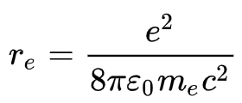
如何估算电子的大小？

Slide 59
例3：求空气中平行板电容器两板间相互作用力。
解: 设极板电荷面密度为 ，极板面积为S，两板间距离为d。把两板间的距离由d缓慢拉大到
，外力所做的功为：
根据功能原理，外力所做的功等于电容器储存电能的增量：
(54)

Slide 60
外力等于两极板间的吸引力，所以两极板间相互作用力为：
一个极板单独的电场对另一极板的作用
既不是 ，也不是 。
(55)

Slide 61
如果考虑平行板电容器的边缘效应（也就是说电容器的电场会有一小部分分布在电容器外），其电容比不考虑时有何变化
变大，为什么？
板间能量变少
(56)

Slide 62
5-9，5-10, 5-11, 5-12
(57)

